Slide 1

Découvrir le métier d’Ingénieur IA
Un Chatbot pour fluidifier l’expérience client
Par FEUYAN TCHOUO, Ingénieur Logiciel
Mai 2022

Slide 2
Plan
Contexte du projet
La mission
Caractéristiques des services Microsoft Azure pour la détection de langue
Démonstration de l’utilisation des services Microsoft Azure pour la détection de langue

Slide 3

Contexte du projet
La banque « Crédit » souhaite mettre en place un chatbot, afin de réduire drastiquement le temps de réponse aux questions posées par les utilisateurs;
Le chatbot doit être polyglotte, fiable et pertinent;
On utilisera des modèles pré-entrainés sur Microsoft Azure.

Slide 4
La mission
Notre mission sera d’assurer la fonctionnalité « Polyglotte »;
La première étape sera de détecter la langue d’un message écrit par un utilisateur;
Pour cela, produire un script permettant de détecter la langue d’un paragraphe textuel dans l’une des 5 langues les plus parlées.

Slide 5
Les services Microsoft Azure pour la détection de langues
Service Cloud pour l’IA spécialisé dans la détection de langue
Fait partie de la famille Azure Cognitive Service for Language
API
Entrée: Texte ou paragraphe
Sortie: Code de la langue
(source: docs.microsoft.com…)

Slide 6
Les services Microsoft Azure pour la détection de langues
Il permet de détecter et de traduire près de 115 langues;
Utilise une clé unique d’accès au service pour l’api;
En tant que Saas, il est facturé en fonction de l’abonnement et de l’utilisation.

Slide 7
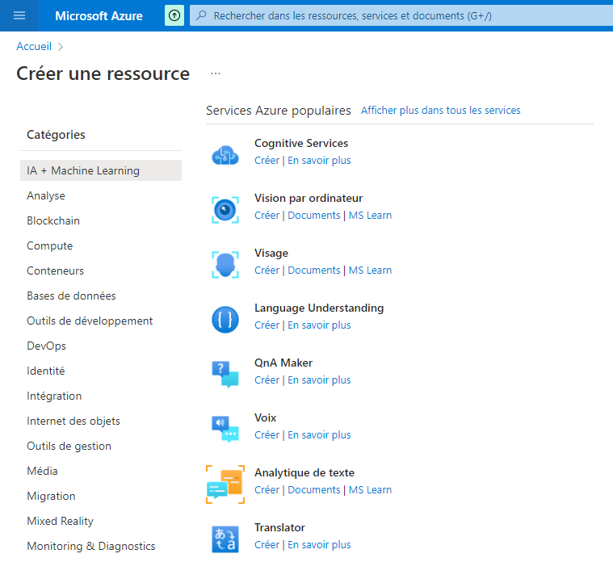
Démonstration
Création d’une ressource translator

Slide 8
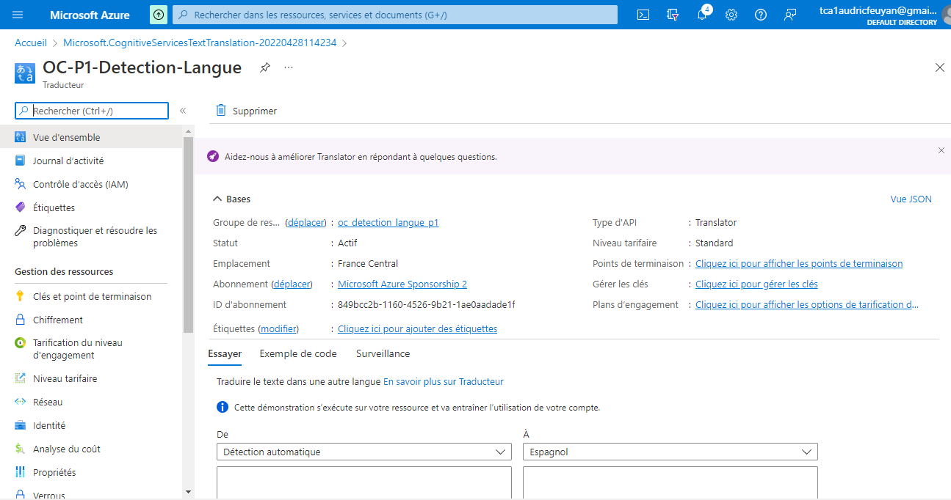
Démonstration
Aperçu du tableau de bord de la ressource translator

Slide 9
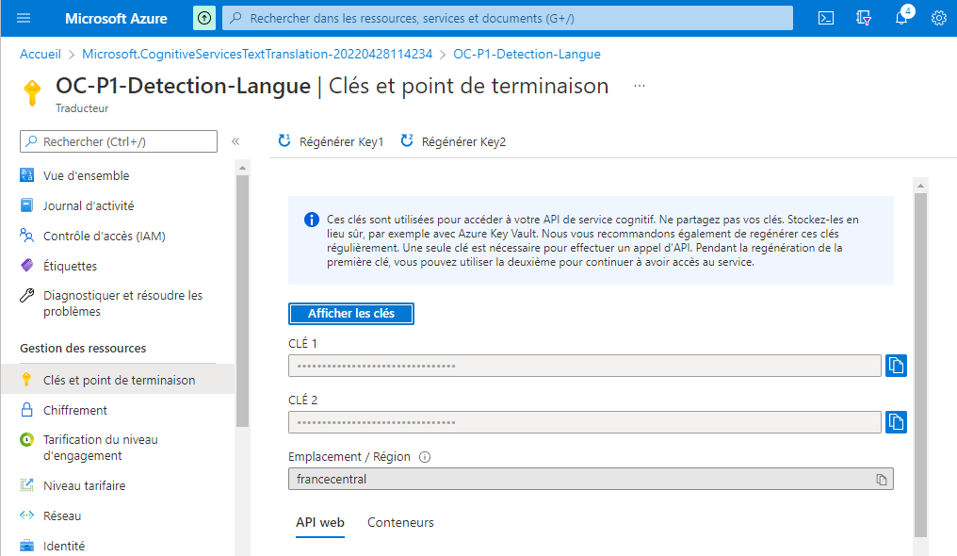
Démonstration
Extraction de la clé unique du service

Slide 10
Démonstration
Exemple de commande avec curl
curl -X POST "https://api.cognitive.microsofttranslator.com/detect?api-version=3.0" -H "Ocp-Apim-Subscription-Key:924b05472d574ebdab38bdd67c55151d" -H "Ocp-Apim-Subscription-Region:francecentral" -H "Content-Type: application/json" -d "[{'Text':'What language is this text written in?'}]"
Réponse:
[{"language":"en","score":1.0,"isTranslationSupported":true,"isTransliterationSupported":false}]

Slide 11
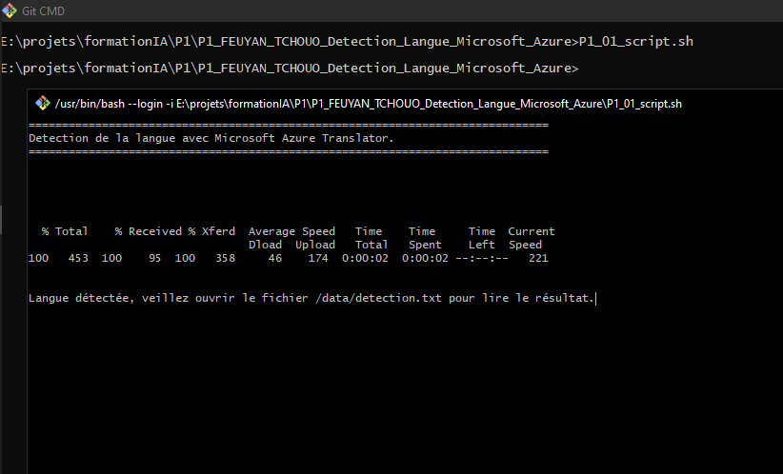
Démonstration
Exécution du script
Les 5 langues les plus parlées: Anglais, Chinois mandarin, l’Hindi, l’Espagnol, l’Arabe (source: https://www.intercountry.com/blog/quelles-sont-les-langues-les-plus-parlees-au-monde)

